Slide 1



Slide 2










PPT LH9

Slide 3

HĐ1: Kể về điều đáng nhớ nhất trong kì nghỉ hè của em

Slide 4
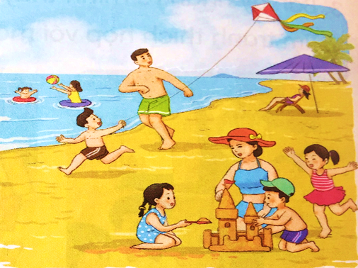
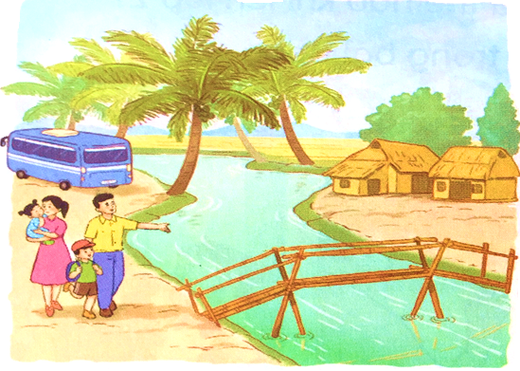
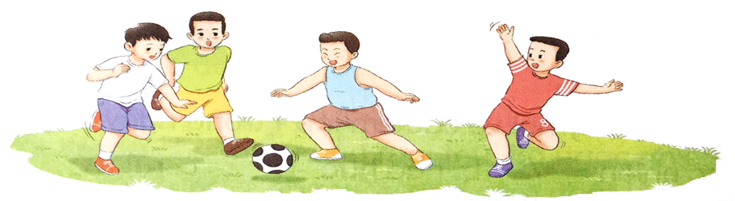
Quan sát các bức tranh sau:
1
2
3

Slide 5


Tranh vẽ cảnh ở đâu?
Trong tranh có những ai?
Mọi người đang làm gì?

Slide 6
1
Tranh vẽ cảnh cả nhà về thăm quê, mọi người có lẽ vừa xuống xe ô tô đi về phía cầu bắc qua con kênh nhỏ.

Slide 7
Tranh vẽ cảnh bãi biển, mọi người tắm biển, xây lâu đài cát, thả diều,...
2

Slide 8
Tranh vẽ các bạn trai chơi đá bóng cùng nhau rất vui vẻ.
3

Slide 9
Theo em, các bức tranh muốn nói về các sự việc diễn ra trong thời gian nào?
Các bức tranh muốn nói về các sự việc diễn ra trong kì nghỉ hè

Slide 10
Các em hãy kể về kì nghỉ hè vừa qua của mình theo các câu hỏi gợi ý dưới đây:
a. Nghỉ hè em được đi đâu?
b. Em được tham gia những hoạt động nào?
c. Em nhớ nhất điều gì?

Slide 11



Slide 12
HĐ2: Em cảm thấy thế nào khi trở lại trường sau kì nghỉ hè?

Slide 13


Nhớ lại những ngày sắp kết thúc kì nghỉ hè, nhớ lại suy nghĩ, cảm xúc của mình trong những ngày đầu trở lại trường đi học.

Slide 14




Slide 15
Viết 2 -3 câu hoặc vẽ tranh về kì nghỉ hè của em..

Slide 16


